Slide 1
An Evolutionary Algorithm for Large-Scale Sparse Multiobjective Optimization Problems
Ye Tian , Xingyi Zhang , Senior Member, IEEE, Chao Wang, and Yaochu Jin , Fellow, IEEE
韦浩宇
2020年6月30日

Slide 2
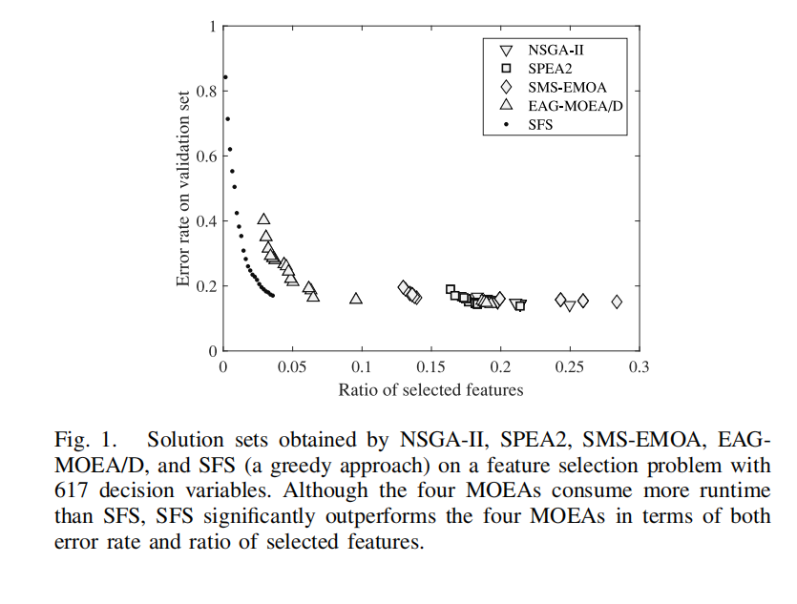
特征选择
模式挖掘
关键结点检测
神经网络训练
大规模稀疏优化：
（1）决策变量维度很高（通常大于100）
（2）最优解的决策变量的值大部分为0.

Slide 3
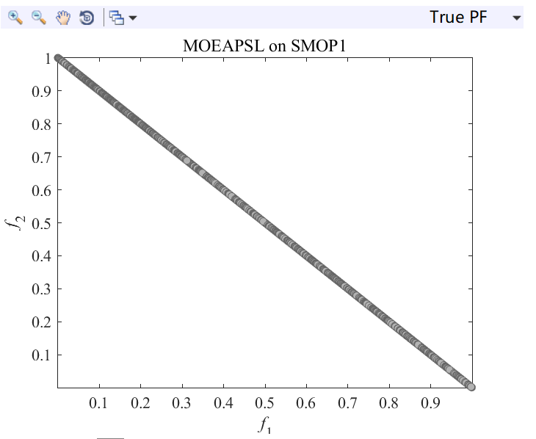
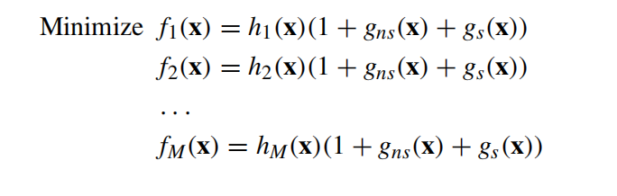
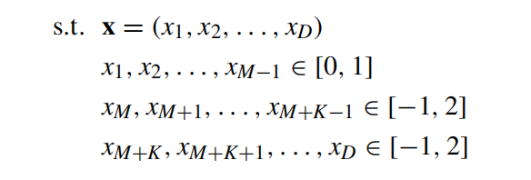
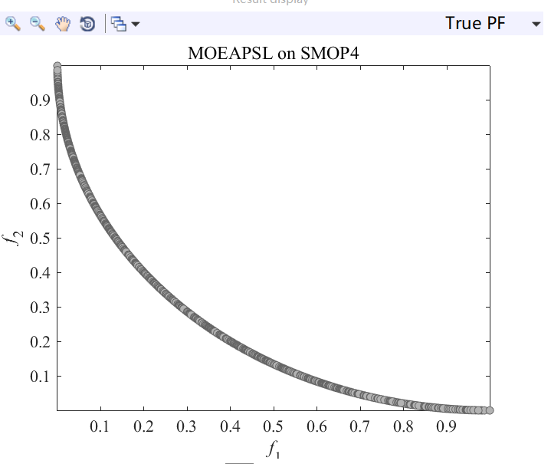

SMOP：

Slide 4
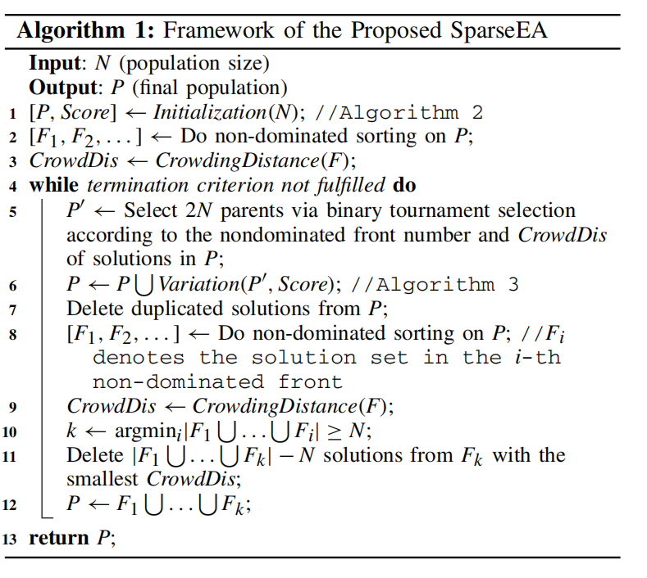
sparseEA
Framework

Slide 5



representation
双编码：实数编码dec，二进制编码mask

Slide 6
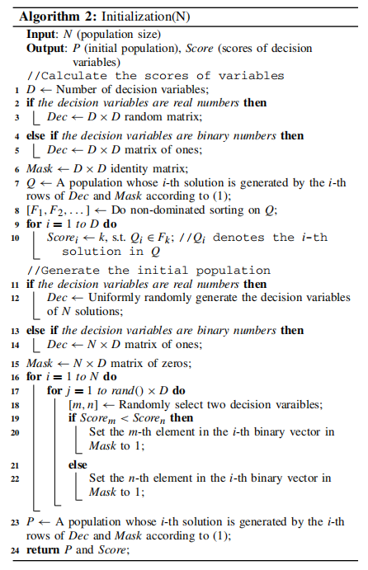
Initialization Strategy of SparseEA
计算出每个决策变量的得分，产生较好的初代解，指导种群的进化（交叉变异）。
D维决策变量：构造D个解。
实变量dec：随机
二进制变量mask：D*D的单位矩阵
对D个解进行非支配排序，得到每个决策变量的得分。
得分越大：为0的可能性越大，为1的可能性越小。
得分越小：为0的可能性越小，为1的可能性越大。
初始化：N个解。
实变量dec：N*D随机
二进制mask：N*D全一矩阵。
每个解选取rand*D维，将mask矩阵的1翻为0。通过二进制选择。

Slide 7
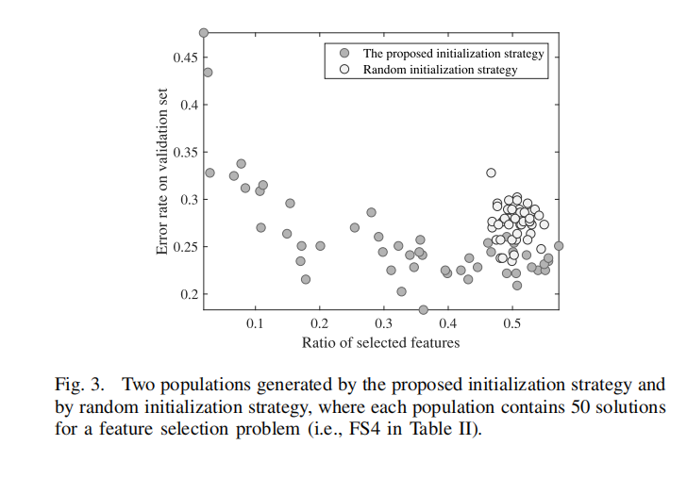

Slide 8
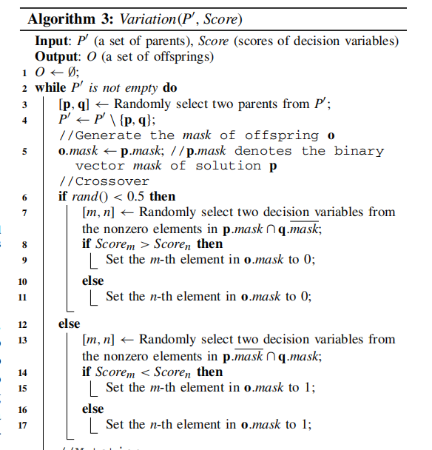
Genetic Operators of SparseEA
p：1 0 0 1 1 0 1 0 1 1
q：0 0 1 1 0 1 1 0 0 1

Slide 9
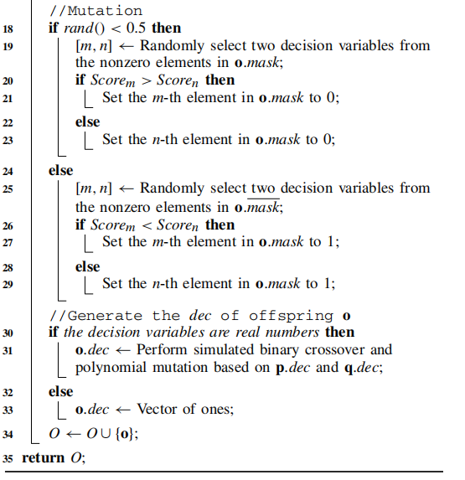
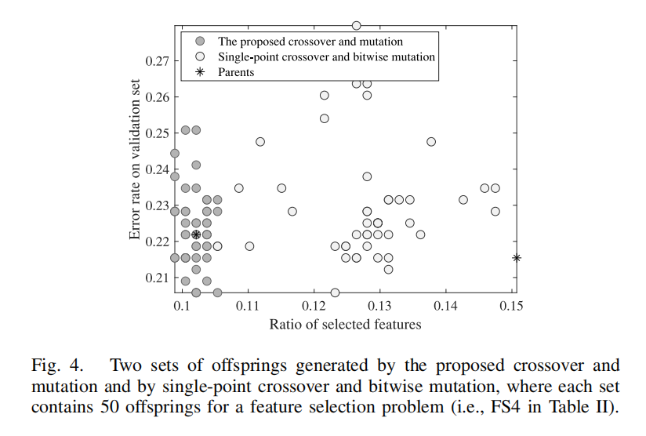
p：1 0 0 1 1 0 1 0 1 1
q：0 0 1 1 0 1 1 0 0 1

Slide 10
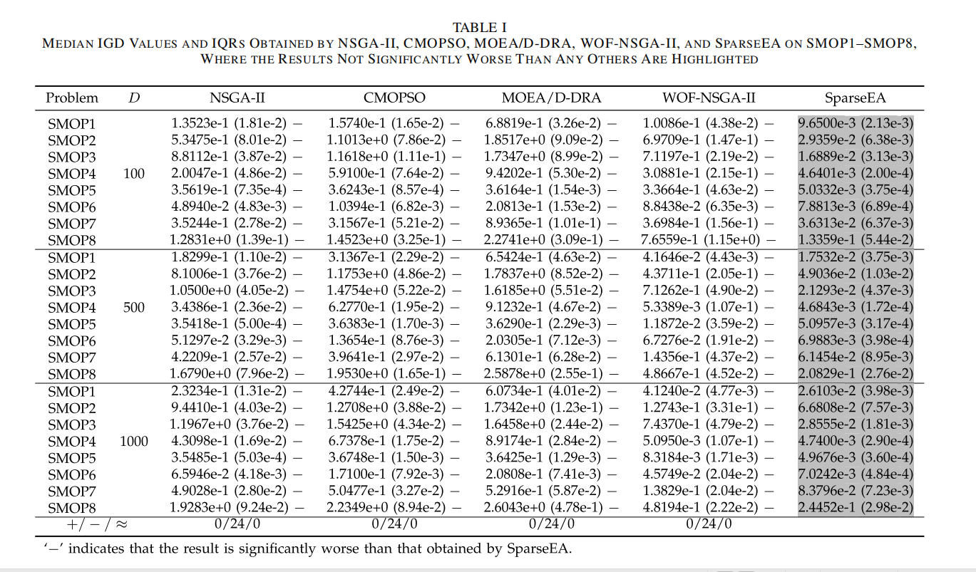
experiment

Slide 11
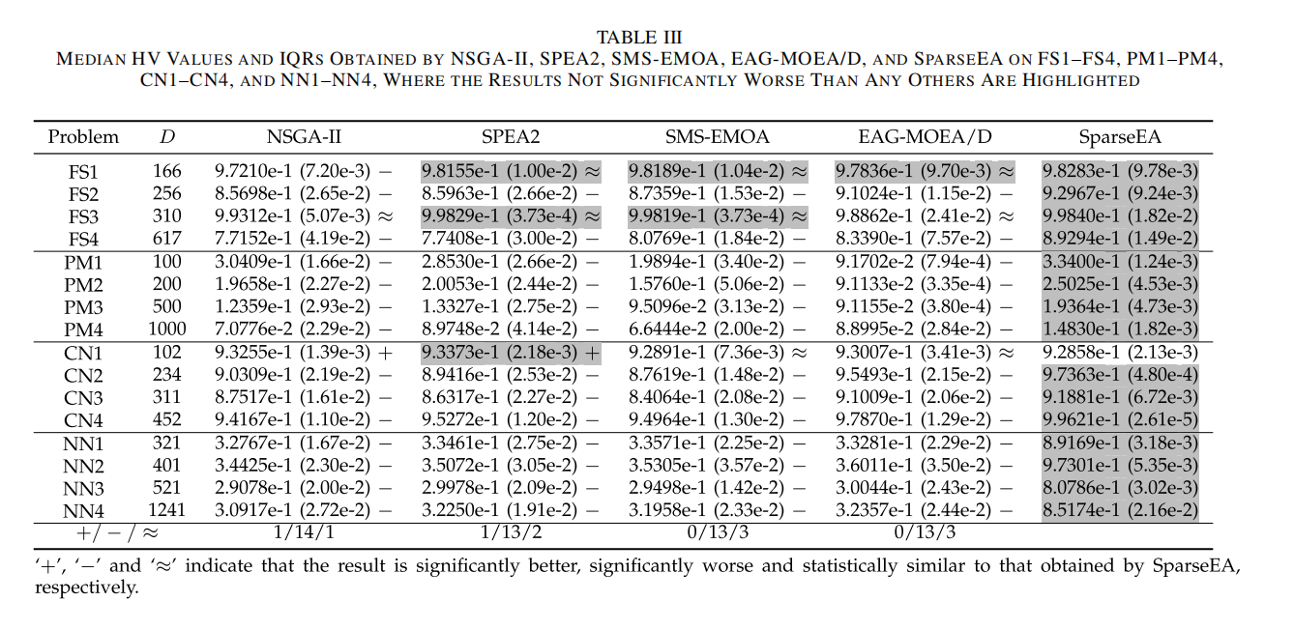

Slide 12
thank you

